Slide 1
Einführung in Simulink
Wesentliche Eigenschaften von Simulink:
Grafikorientierte MATLAB-Toolbox zur Systemsimulation
Systeme als Strukturbilder einfach synthetisierbar
Bedienung weitestgehend mittels Maus (Drag & Drop)
Lineare und nichtlineare Systeme darstellbar
Kontinuierliche und Diskrete Systeme kombinierbar
Umfangreiche Bibliotheken verfügbar
Kopplung mit Matlab m-Files sehr einfach und flexibel

Slide 2
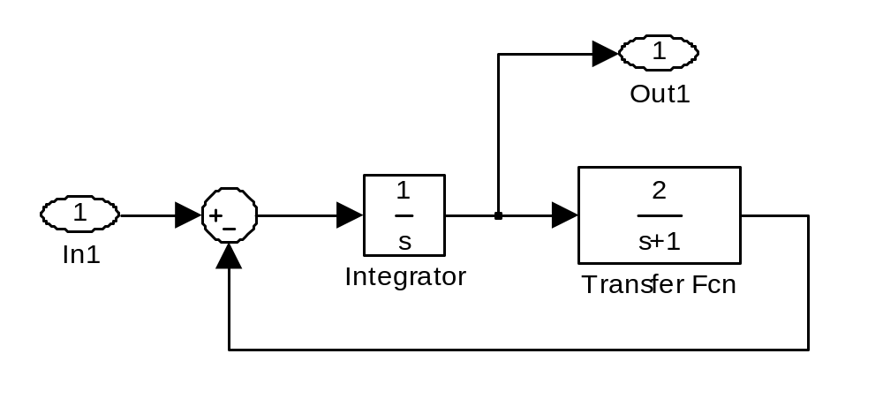
Beispiel eines mit Simulink erstellten Systems

Slide 3
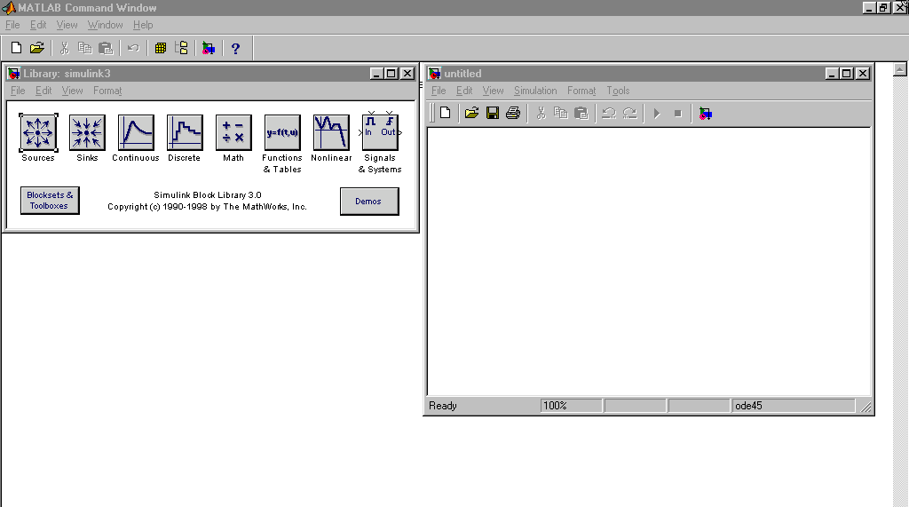
Oberfläche von Simulink
Simulink-Library-Browser
Pushbutton 9
(Aufruf von Simulink)
SAF Menüleiste
Simulink-Arbeitsfenster (SAF)
Matlab-Command-Window
(MCW)

Slide 4
Menüs im Simulink-Arbeitsfenster (SAF) I
SAF – File-Menü
Standard Windows Optionen
SAF – Edit-Menü
Standard Windows Optionen
Create Subsystem: Zusammenfassung von Blöcken (Dazu Signalports mit In1 und Out1 kennzeichnen)
SAF – View-Menü
Verändern von SAF-Menüleisten sowie Einstellung von Darstellungsparametern

Slide 5
Menüs im Simulink-Arbeitsfenster (SAF) II
SAF – Simulation-Menü
Start/Stop der Simulation
Wahl der Simulations-Parameter
SAF – Format-Menü
Wahl des Beschriftungsformates
Rotieren und Spiegeln von Blöcken
SAF – Tools-Menü
Weitere Simulationswerkzeuge (hier nicht relevant)

Slide 6
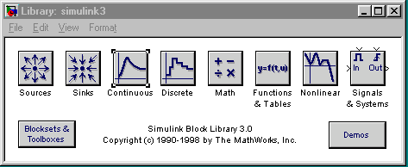
Bibliotheken in Simulink

Slide 7
Bibliothek für Signalquellen
Sources Library
Constant: konstantes Signal
Signal Generator: Parametrisierbare Grundsignale
Step: Sprungfunktion
Ramp: Rampenfunktion
Sine Wave: Sinusgenerator (Frequenz in rad/sec)
Chirp Signal: Sinussignal mit ansteigender bzw. abfallender Frequenz (Wobbelgenerator)
Random Number: Normalverteiltes Zufallssignal
From Workspace: Beliebiges in Matlab definiertes Signal

Slide 8
Bibliothek für Signal-Ausgabe
Sinks Library
Scope: Grafisches Mehrkanal-Oszilloskop
XY-Graph: Grafischer XY-Schreiber
Display: Numerische Anzeige
To Workspace: Erzeugung eines Datenvektors als Schnittstelle zu Matlab

Slide 9
Bibliothek für kontinuierliche Systeme
Continuous Library
State Space: Zustandsmodell (A, b, c, d, x0)
Transfer Fcn: Übertragungsfunktion (Zähler, Nenner)
Integrator: Integrierglied (Hinweis: Nur Anfangswert bei Bedarf ändern)
Transport Delay: Totzeitglied (Time delay)

Slide 10
Bibliothek für zeitdiskrete Systeme
Discrete Library
Discrete Transfer Fcn: Zeitdiskrete Übertragungsfunktion (Numerator, Denumerator, sample time T)
Unit Delay: Einheitsverzögerung um eine Abtastzeit (T)
Discrete State Space: Zeitdiskretes Zustandsmodell
Zero-Order Hold: Abtast- und Halteglied
Hinweis: Bei der Verknüpfung kontinuierlicher und zeitdiskreter Blöcke ist das Einfügen von Abtastgliedern nicht erforderlich

Slide 11
Bibliothek für mathematische Operationen
Math Library
Sum: Summierer/Subtrahierer (variable Anzahl von + oder - Eingängen
Gain: Verstärkungsglied
Abs: Betragsbildung
Sign: Vorzeichenerkennung
Trigonometric Functions: Winkelfunktionen (sin, cos, ...
Math Function: Mathematische Funktion (exp, log, ...)

Slide 12
Bibliothek für Zuordnungen/Funktionen
Functions & Tables Library
Look-Up Table: Zuordnungstabelle zwischen Eingangs- und Ausgangsgröße für eindimensionale Vektoren
Look-Up Table (2D) : Zuordnungstabelle für zweidimensionale Vektoren
Fcn: Berechnung einer beliebigen mathematischen Funktion abhängig von der Eingangsgröße u
Matlab Fcn: Aufruf einer beliebigen Matlab-Funktion mit einem Ausgangsvektor beliebiger Dimension

Slide 13
Bibliothek für nichtlineare Operationen
Nonlinear Library
Dead Zone: Tote Zone ohne Hysterese
Rate Limiter: Begrenzung von Anstiegs- und Abfallzeiten
Relay: Zweipunktregler mit Hysterese
Saturation: Simuliert Begrenzungen (z.B. bei Übersteuerung)
Switch: Ereignisschalter (abhängig von Eingangssignal)
Manual Switch: Mit Maus umschaltbarer Schalter
Quantizer: Quantisierungsglied (z. B. für A/D-Wandler)

Slide 14
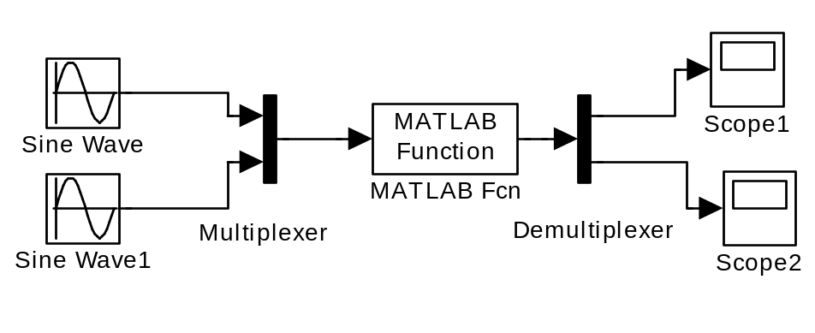
Bibliothek für Subsysteme und Schnittstellen
Signals & System Library
In1: Eingangsport (Kennzeichnung von Signaleingängen)
Out1: Ausgangsport(Kennzeichnung von Signalausgängen)
Mux: Multiplexer (Zusammenfassung mehrerer Signale)
Demux: Demultiplexer (Auftrennung einer Signalleitung mit mehreren Signalen in Einzelsignale)
Beispiel zu Mux/Demus:

Slide 15
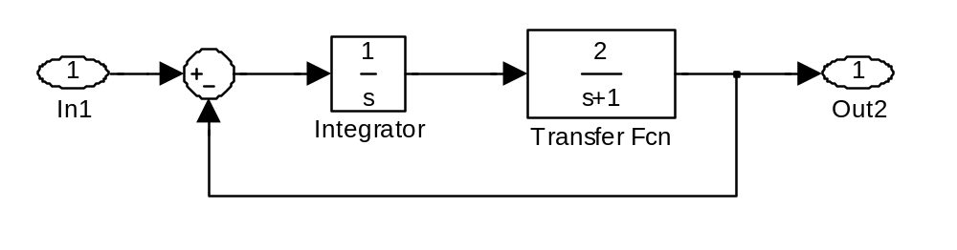
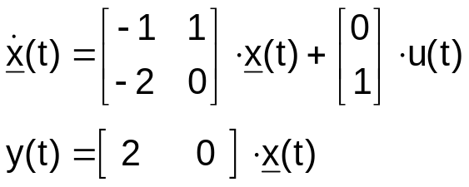
Umwandlung von mit Simulink erzeugten Systemen in LTI-Modelle
Berechnung der Zustandsform eines Systems aus Simulink-File:
[ A, b, c, d ] = linmod ('Dateiname'‚ x, u)
x, u: optional
Beispiel:
Simulink-File pt2.mdl
[ A, b, c, d ] = linmod ( 'pt2' ) berechnet:
Achtung: Bei nichtlinearen Systemen muss ein Arbeitspunkt durch den Zustandsvektor x und das Eingangssignal u angegeben werden

